Slide 1
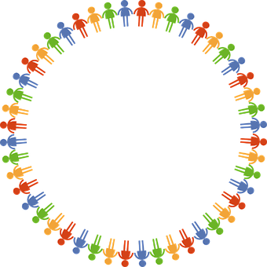


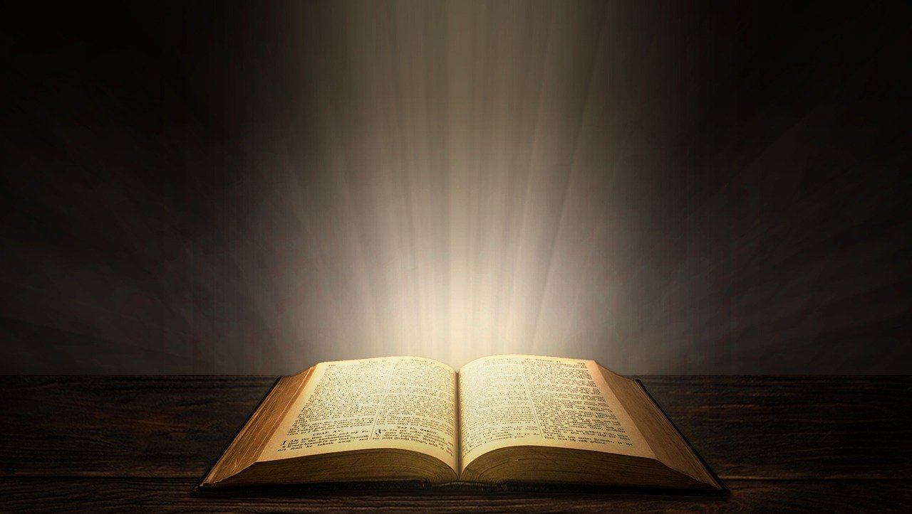

Tekst og melodi: Magne Tangen
Sangen om fellesskap
Et fellesskap, det er så godt.
Vi samtaler sammen.
Bibelen, den gir oss mange tanker
Guds Ord vi deler, og det er flott
Det er vårt trygge anker

Slide 2
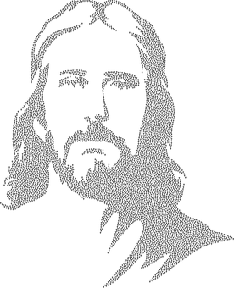
Sangen om fellesskap
er samlet i mitt navn
Hvor to eller tre
Der vil jeg være med
Hvor to eller tre
er samlet i mitt navn
Der vil jeg være med dere

Slide 3
Sangen om fellesskap
Et fellesskap, det er så godt.
Vi samtaler sammen.
Bibelen, den gir oss mange tanker
Guds Ord vi deler, og det er flott
Det er vårt trygge anker

